Slide 1
RECURSO FÁCIL
Sistema para virtualização de recursos de multa junto ao DETRAN

Slide 2
RECURSO FÁCIL
1º HACKATON PRODAP
GRUPO:
André Luis Pereira Martins
Brenno Henrique Rodrigues Farias
Natan Rocha Batista
FACULDADE: Meta

Slide 3
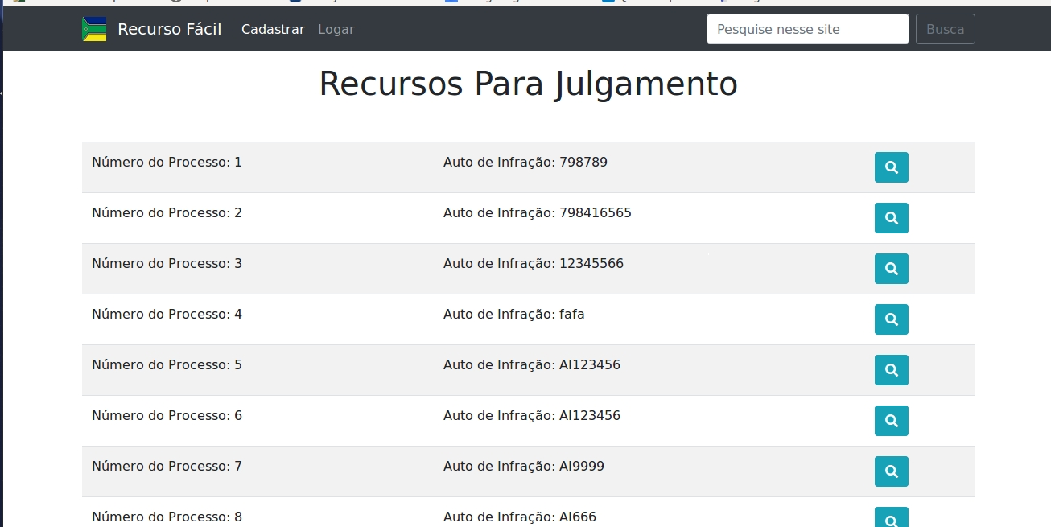
APRESENTAÇÃO

Slide 4
VANTAGENS
Não há necessidade de entrar em uma fila, procedimento poderá ser realizado diretamente de casa ou do escritório;
Não haverá problemas com entrega de recurso fora do expediente do DETRAN, que atualmente termina às 13:30, preservando o direito de recorrer no último dia do prazo, pois o sistema pode funcionar 24 horas;
A virtualização desburocratiza e agiliza os procedimentos internos da administração pública.

Slide 5
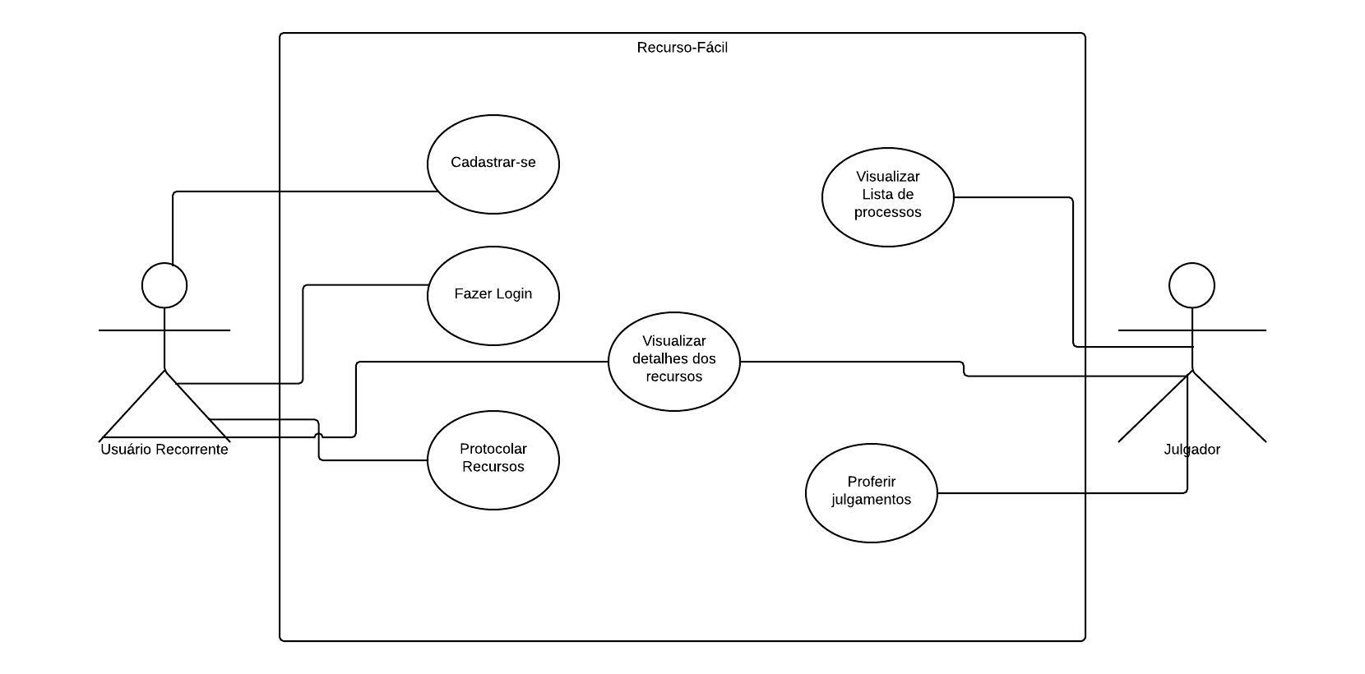
DIAGRAMA DE CASOS DE USO

Slide 6
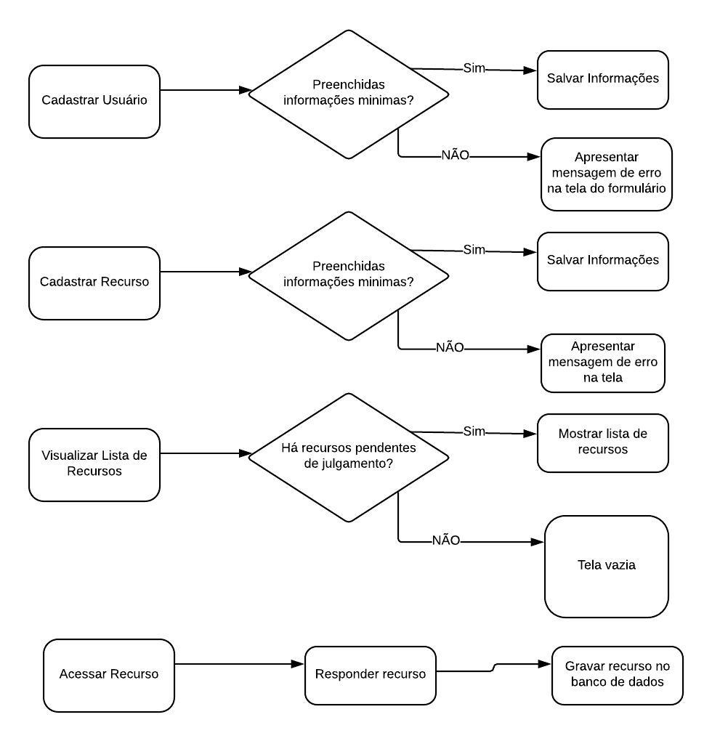
DIAGRAMA DE ATIVIDADES

Slide 7
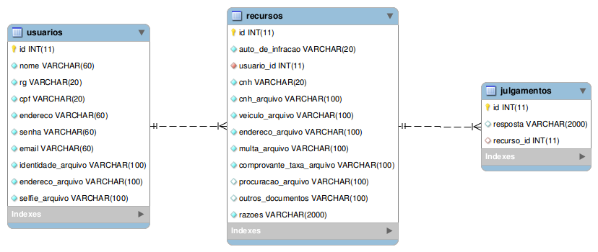
MODELO ENTIDADE-RELACIONAMENTO

Slide 8
FUNÇÕES DESENVOLVIDAS NO PROTÓTIPO
Função de cadastro do usuário no banco de dados
Função de login
Função de cadastro de recurso no banco de dados
Função de visualizar recursos no sistema
Função de visualizar detalhes do recurso
Função de realizar o julgamento dos recursos e gravar no BD
Validação de requisitos no cadastro de usuários e recursos com javascript

Slide 9
MELHORIAS A SEREM IMPLEMENTADAS
Diferenciar login entre recorrente e julgador dos recursos
Possibilitar ao usuário visualizar se seu recurso já foi julgado ou não
Diferenciar recursos em 1º grau (JARI) do 2º grau (CETRAN)
Realizar validação das informações enviadas por usuário no backend
Realizar encapsulamento do código programado por Orientação a Objetos
Realizar padronização e melhorias no código
Apresentar mensagens de sucesso ao usuário

Slide 10

Código Fonte
O código fonte está disponível para consulta em: https://github.com/natanrch/recurso-facil

